Slide 1
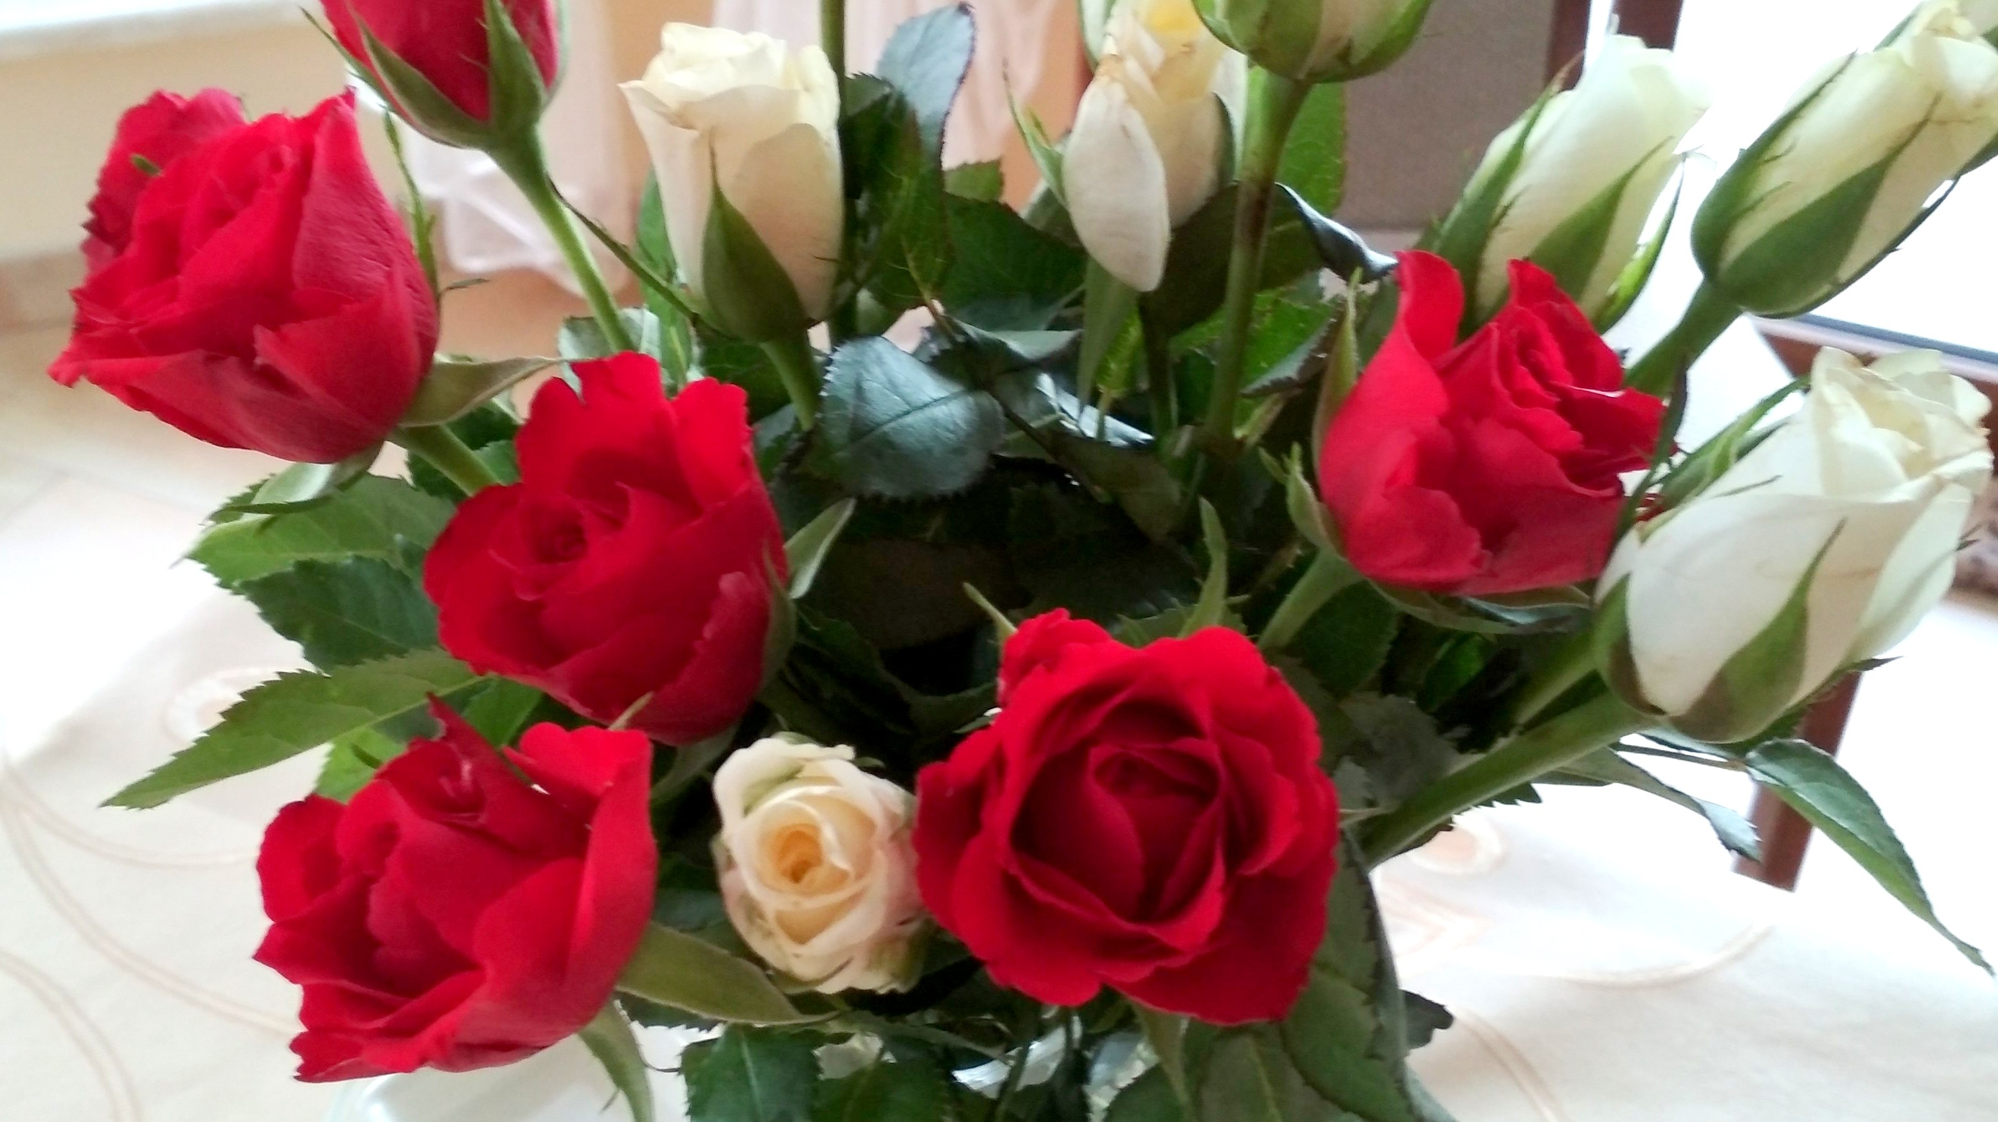
KWIATY
jako materiał zdobniczy

Slide 2
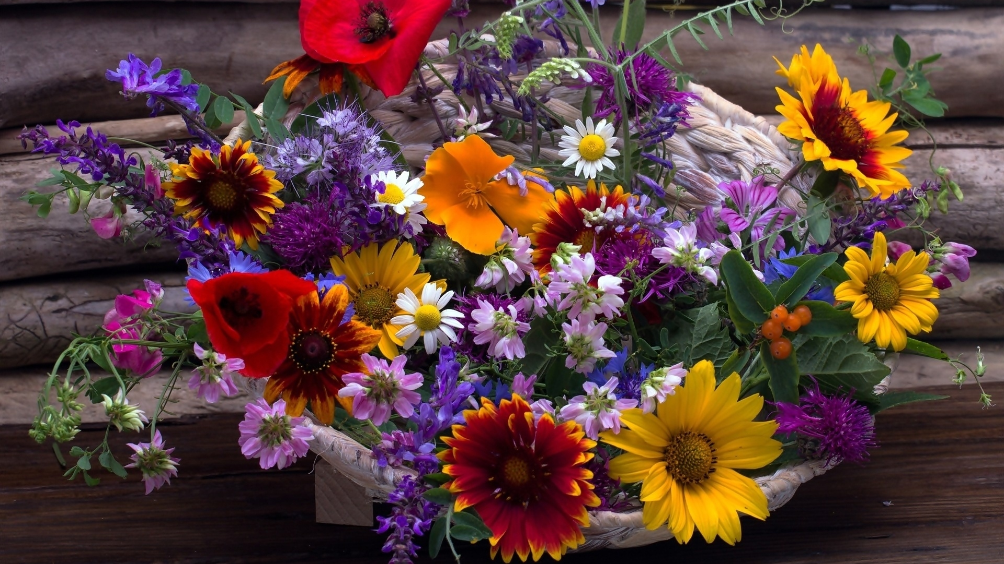
Realizacja WQ

Slide 3
ZADANIE
Waszym zadaniem będzie zapoznanie się z zastosowaniem kwiatów jako materiału zdobniczego.
W swojej pracy nie skupiajcie się tylko na bukietach czy pracy florysty. Uwzględnijcie również dekoracje z ornamentami kwiatowymi i nietypowe realizacje.
Korzystając z zasobów Internetu poszukajcie inspiracji i zbierzcie wiedze o trendach w dekoracji kwiatami lub z motywem kwiatów. Może znajdziecie jakieś nietypowe realizacje?
Przygotujcie się do odpowiedzi na pytania: Czy kwiaty są dobrym materiałem zdobniczym? Jakie skojarzenia powodują? Czy warto z nich korzystać?

Slide 4
ZADANIE
Waszym zadaniem, które zrealizujecie pracując w parach lub trzy osobowych zespołach, będzie przygotowanie plakatu reklamowego.
Celem plakatu jest przekonanie potencjalnych klientów waszej kwiaciarni, że warto nawiązać z wami współpracę w celu wykorzystania kwiatów w promocji/ekspozycji ich produktów.
Postaracie się przedstawić na plakacie jedną z niżej wymienionych sytuacji:
Wykorzystanie kwiatów do dekoracji przestrzeni
Wykorzystanie kwiatów do ekspozycji produktów
Wykorzystanie kwiatów do aranżacji przestrzeni sprzedaży

Slide 5
ZADANIE
Wasze plakaty wydrukujemy i urządzimy z nich wystawę w klasie.
Wspólnie będziemy je oglądali i wspólnie zastanowimy się nad tym, który plakat:
Jest najbardziej atrakcyjny wizualnie.
Najlepiej przekazuje zadane informacje.
Najbardziej przykuwa uwagę.
Pamiętajcie, że oceniana będzie zarówno wasze zaangażowanie w pracę jak i wasz plakat i wasz wkład w dyskusję nad pracami. Podczas dyskusji zastanowimy się w jakich dekoracjach kwiaty sprawdzają się najlepiej.

Slide 6
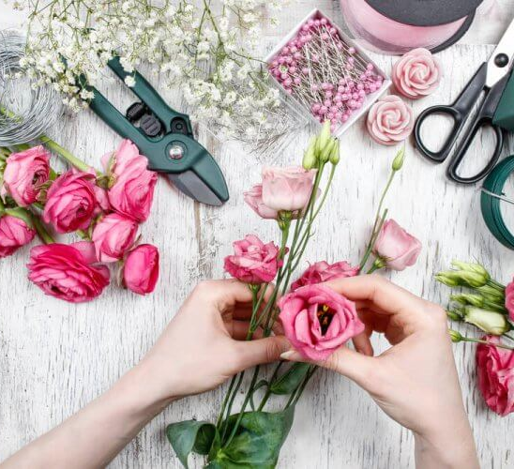
Proces
Etap 1 wprowadzenie do zadania.
W oparciu o moją prezentację zapoznacie się z tematyką, co pomoże wam wyrobić sobie zdanie na temat traktowania kwiatów jako przemyślanej, funkcjonalnej dekoracji.
Moja prezentacja podpowie wam, na co zwrócić uwagę przy budowaniu waszych plakatów. Pomoże wam też odnaleźć źródła wiedzy i inspiracji.
Pamiętajcie, to tylko inspiracja – w swojej pracy przekażcie własne przemyślenia.
Jeśli dysponujecie, lub możecie opracować własne przykłady prac florystycznych – będzie to waszym atutem.

Slide 7
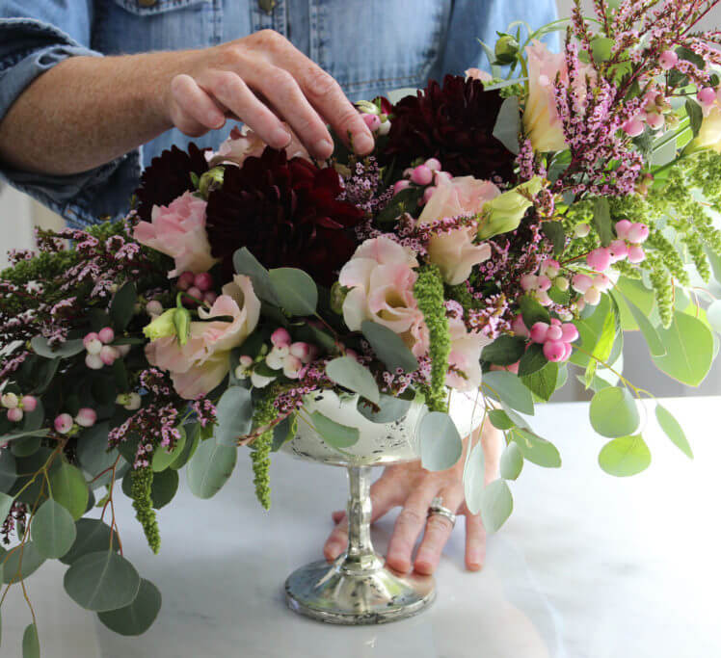
Proces
Etap 2 praca nad plakatami
Podzielicie się w pary grupy. Każda z nich opracuje jeden plakat.
Z każdą grupą omówię przydzielony temat i pomogę w zaplanowaniu pracy. Zweryfikuję wasze wstępne pomysły.
Pamiętajcie, że plakaty zostaną zaprezentowane na forum klasy i będą punktem wyjścia do późniejszej dyskusji.
Najpierw zbierzcie informacje i inspiracje. Następnie wybierzcie aranżację którą chcecie zaprezentować. Na koniec ustalcie warstwę informacyjna plakatu.
Pamiętajcie, oceniana będzie wartość informacyjna i estetyczna pracy.

Slide 8
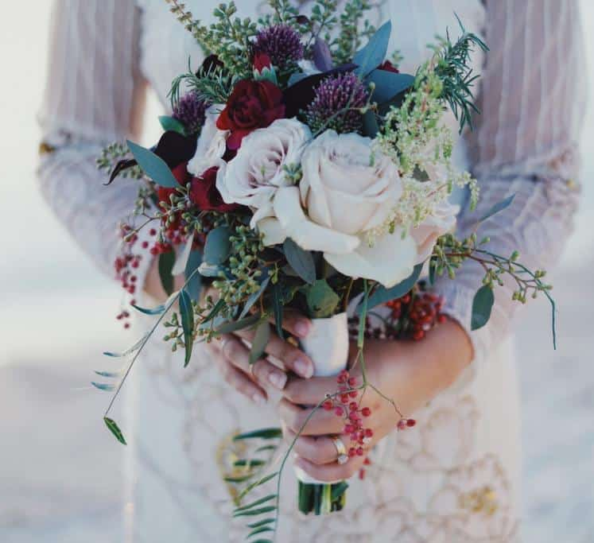
Proces
Etap 3 dyskusja
W oparciu o wasze prace przeprowadzimy dyskusję o zastosowaniu kwiatów jako środka wyrazu artystycznego, reklamowego, użytkowego. .
Pozwoli wam to usystematyzować wiedzę i wyrobić zdanie odnośnie produktu, który być może będziecie w przyszłości oferowali klientów.
Będziecie mieli szansę poćwiczyć promocje swoich usług.

Slide 9
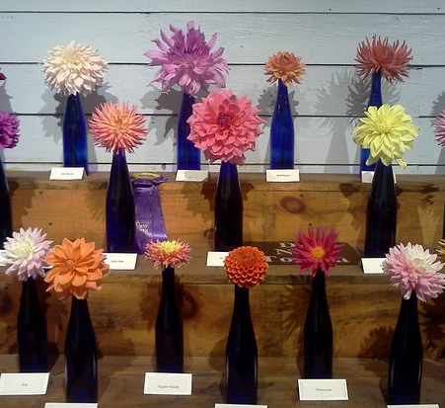
Proces
Etap 4 ewaluacja
Podczas całego procesu pracy nad zadaniem będziecie obserwowani.
Ocenię zarówno wasze zaangażowanie w prace nad plakatem, jak i w dyskusję.
Na szczególne wyróżnienie zasłużą uczniowie, którzy na plakacie umieścili własną kompozycję.

Slide 10
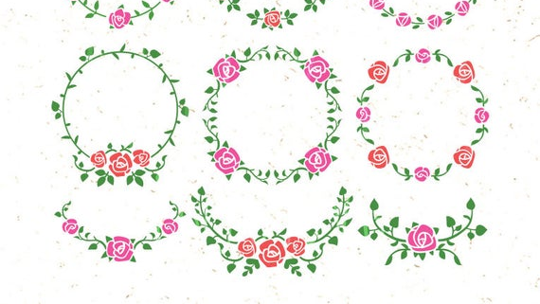
Etap 1 2h
Etap 2 4h
Etap 3 2h
Etap 4 2h

Slide 11
Informacje
Kwiaty od zawsze towarzyszyły człowiekowi – wykorzystywane były do realizowania potrze społecznych, kulturalnych czy instrumentalnych. W cywilizacji wyłoniły się dwa biegunowe podejścia do kwiatu. W kulturze zachodniej kwiaty cięte traktujemy jako świadectwo ulotności życia. Kwiaty „są zawieszone między życiem a śmiercią. Charakter i odbiór materiału roślinnego w kulturze wschodniej jest przeciwieństwem kultury Zachodu, bowiem projekt kompozycji roślinnej ma być ekspresją nie samych kwiatów, lecz ich roślinnej dynamiki i żywotności. W tym kontekście warto zwrócić uwagę również na kompozycje z suszonych kwiatów, które powracają do wnętrz. Gałązki, słomki, trawy i kwiaty są coraz popularniejszą dekoracją.

Slide 12
Informacje
Słowniczek pojęć z zakresu dekoracji kwiatowych:
Autocorso - jest to element ślubnej dekoracji samochodu, wykonany z gąbki florystycznej, trzymający się na przyssawkach.
Celofan - wykorzystuje się go jako element dekoracyjny w bukietach, będący przezroczystym lub malowanym materiałem foliowym. To także funkcja ochronna przy przenoszeniu kwiatów.
Biedermeier - to dość ciężki, okrągły bukiet, z tworzącym kopułę geometrycznym środkiem, wyznaczonym przez najlepiej rozwinięty kwiat.
Canholder - to mały uchwyt z plastiku, pomocny przy umiejscowieniu świec w kompozycjach florystycznych.
Clip/klips/żółwik - sprężysty zaczep z gąbki florystycznej w plastikowej obudowie, który służy do przytwierdzania dekoracji do ławek w kościele.
Decoupage - jest to zdobnicza technika przyklejania wyciętego wzoru z serwetki papierowej lub papieru, na spreparowaną powierzchnię.
Floret - stosowana zwłaszcza we florystyce funeralnej gąbka florystyczna, z uchwytem w plastikowej obudowie.
Fizelina - włóknina, która powstała z termicznego połączenia włókien syntetycznych, stosowana w bukieciarstwie jako dekoracja.
Garnet - to gąbka florystyczna, w obudowie z plastiku, jednak bez uchwytu.
Gąbka florystyczna - (pianka do kwiatów, pianka florystyczna, kostka florystyczna, cegła florystyczna) - kruche, spienione tworzywo sztuczne, umożliwiające umieszczanie w nim łodyg i inny elementów kwiatowych. Służy do układania kompozycji np. w szklanych naczyniach.

Slide 13
Informacje
Trend na rośliny doniczkowe i naturalne dekoracje. Przynosi to większe obroty w sprzedaży roślin w wielu sklepach z kwiatami. Klienci są coraz bardziej świadomi zmian klimatycznych i poszukują bardziej ekologicznych alternatyw dla kwiatów ciętych. W tym właśnie kierunku powinny zmierzać kwiaciarnie. Sprzedaż roślin doniczkowych na tarasy, zielone ściany czy wynajem roślin na powierzchnie biurowe staje się coraz bardziej popularna w Polsce.
Polscy konsumenci są zdecydowanie otwarci na nowe odmiany kwiatów, nowe trendy, oryginalne pomysły zaobserwowane w innych krajach, w Internecie lub w czasopismach i oczekują, że znajdą to w swoich kwiaciarniach. Na szczęście obie strony: klienci i kwiaciarnie patrzą w tym samym kierunku.

Slide 14
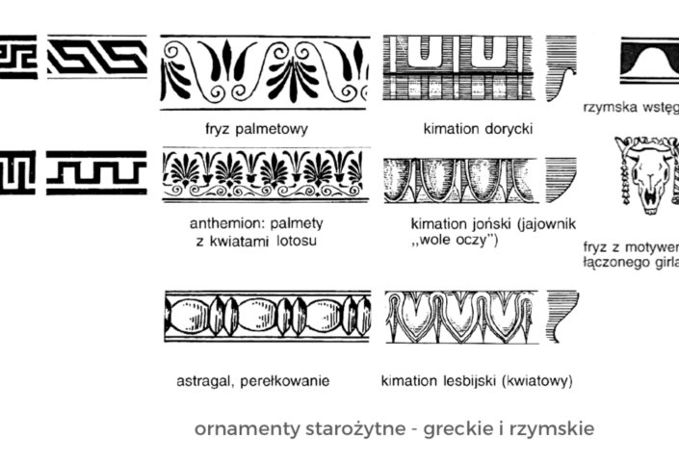
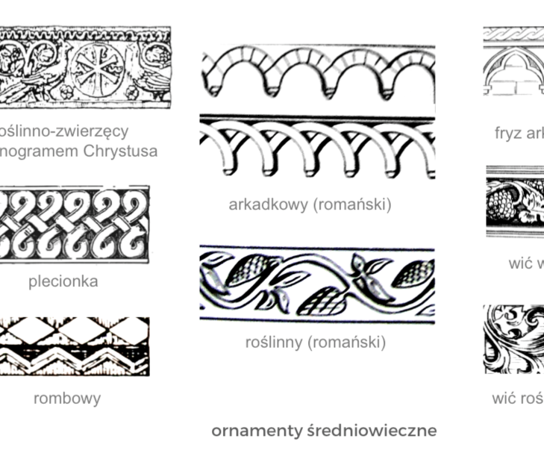
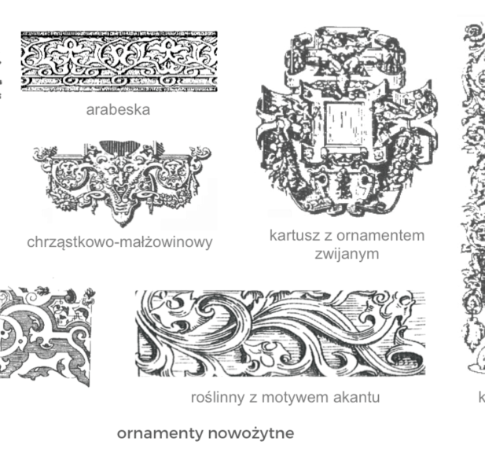
Ornamenty kwiatowe na przestrzeni lat

Slide 15
Źródła
http://www.journal.doc.art.pl/pdf20/art_and_documentation_20_biomedia_marciniak.pdf
https://www.westwing.pl/inspiration/trendy/modny-styl/suszone-kwiaty/
https://florysta24.pl/blog/porady/slownik-florystyczny
https://floraplus.pl/florystyka/krajowy-raport-z-badania-rynku-kwiatowego-przeprowadzonego-w-polsce-przez-ambasade-krolestwa-niderlandow-w-warszawie-2020-r/
https://matura-z-historii-sztuki.pl/ornamenty-i-motywy-dekoracyjne/
https://domodi.pl/trendy/motyw-kwiatowy-jak-nosic-modne-kwiaty-w-2020-zobacz-najlepsze-stylizacje-i-inspiracje-z-wybiegow_3141

Slide 16
Wnioski
Poszerzyliście swoją wiedzę na temat zastosowania kwiatów jako materiału zdobniczego. .
Wyrobiliście sobie zdanie co do metod, które chcielibyście oferować klientom.
Mieliście okazje wspólnie zastanowić się nad tym jak promować usługi dekoracji kwiatami.
Mogliście w ciekawy sposób utrwalić Waszą wiedzę odnośnie materiału florystycznego i jego zastosowania.
Uczyliście się planowania i organizacji własnej pracy.
Uczyliście się współpracy w grupie i pracy samodzielnej.
Nauczyliście się wykorzystywać Internet jako źródło informacji.

Slide 17
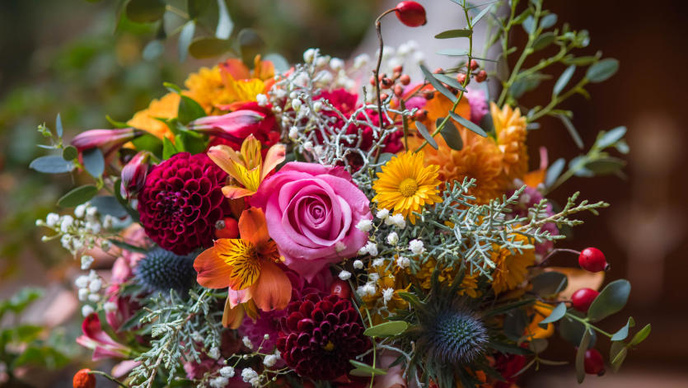
Wytyczne do realizacji WQ

Slide 18
Informacje dla nauczyciela
Sugerowany czas na realizacje WQ:
Uczniowie nad realizacją procesu będą pracowali około 10 godzin lekcyjnych. W tym czasie powinni zrozumieć na czym polega zawód florysty i jak skutecznie promować usługi florystyczne.
Kryteria oceny:
Ocenie podlegać będzie stopień wyczerpania tematu, należy przygotować i ukierunkować uczniów na odpowiednią wiedzę, która zapewni maksymalną ocenę (5). Przekroczenie tego poziomu – ocena 6.
Ewaluacja:
Nauczyciel pomoże uczniom przeanalizować treści wspólnie z nimi, aż do momentu ich zrozumienia przez uczniów. Będzie służyć im pomocą, radą, wyjaśnieniami, a nie gotowymi rozwiązaniami. Taka metoda będzie dobrą formą wdrażania do samodzielnego działania i twórczego myślenia.

Slide 19
Informacje dla nauczyciela
Nauczyciel powinien dokładnie przeanalizować treści wspólnie z uczniami, aż do momentu ich zrozumienia przez uczniów. Powinien jednak bardziej służyć im pomocą, radą, wyjaśnieniami, a nie gotowymi rozwiązaniami. Taka metoda będzie dobrą formą wdrażania do samodzielnego działania i twórczego myślenia.
Nauczyciel może pomagać uczniom, gdy pracują w zadając im pytania naprowadzające. Należy pamiętać, że uczą się oni nowego sposobu pracy (procesu).
Nauczyciel powinien podawać uczniom konkretne informacje dotyczące oceny ich osiągnięć, zarówno w czasie pracy grupowej, jak i przy podsumowaniu wyników.
Czas na realizację projektu powinien być dostosowany do możliwości uczniów. Podane czas etapów są orientacyjne.
Celem nadrzędnym WQ jest wskazanie uczniom jak skutecznie komunikować otoczeniu ideę florystyki.

Slide 20
Ewaluacja
Liczba punktów | 2 | 3 | 4
Zawartość merytoryczna pracy | Praca słaba pod względem merytorycznym. Brakujące elementy. | Praca dobra pod względem merytorycznym. Brak lub niewielkie błędy. | Praca bardzo dobra pod względem merytorycznym. Poprawne, ciekawe treści.
Prezentacja pracy | Praca mało czytelny, pobieżna, nie budzi zainteresowania. Brak odpowiedzi na kluczowe pytania | Praca czytelna, dobra, interesująca. Braki w sferze informacyjnej. | Praca ładna, wyczerpująca, budząca zainteresowanie. Poprawne odpowiedzi na wskazane w zadaniu pytani.
Wrażenia estetyczne | Praca mało czytelna, nieestetyczna, niestarannie wykonana. Złe rozplanowanie elementów . | Praca czytelna, estetyczna, staranna. Dobre rozplanowanie elementów na stronie. | Praca estetyczna, czytelna, przejrzysta, zachęcająca do zapoznania się z nią, bardzo staranna. Atrakcyjna pod względem graficznym. Dobre rozplanowanie elementów na stronie. Praca wyróżniająca się.
Zaangażowanie w pracę grupy, umiejętność współpracy. | Brak zaangażowania w pracę i kreatywną współpracę. Brak zaangażowania w dyskusję podsumowująca WQ | Dobre zaangażowanie w pracę. Umiejętność współpracy na zadawalającym poziomie. Brak konstruktywnego wkładu w dyskusję. Udział pobieżny. | Pełne zaangażowanie w pracę. Wzajemne motywowanie się do pracy. Umiejętność współpracy na wysokim poziomie. Uczeń aktywnie brał udział w dyskusji.

Slide 21
Ewaluacja
PUNKTY | OCENA
< 5 | niedostateczny
6 - 5 | dopuszczający
9 - 7 | dostateczny
12 - 10 | dobry
15 - 13 | bardzo dobry
16 | celujący

